Slide 1

Wat was de meest bijzondere dag van je leven?

Slide 2
Naar welk bijzonder moment kijk je nu al uit?

Slide 3
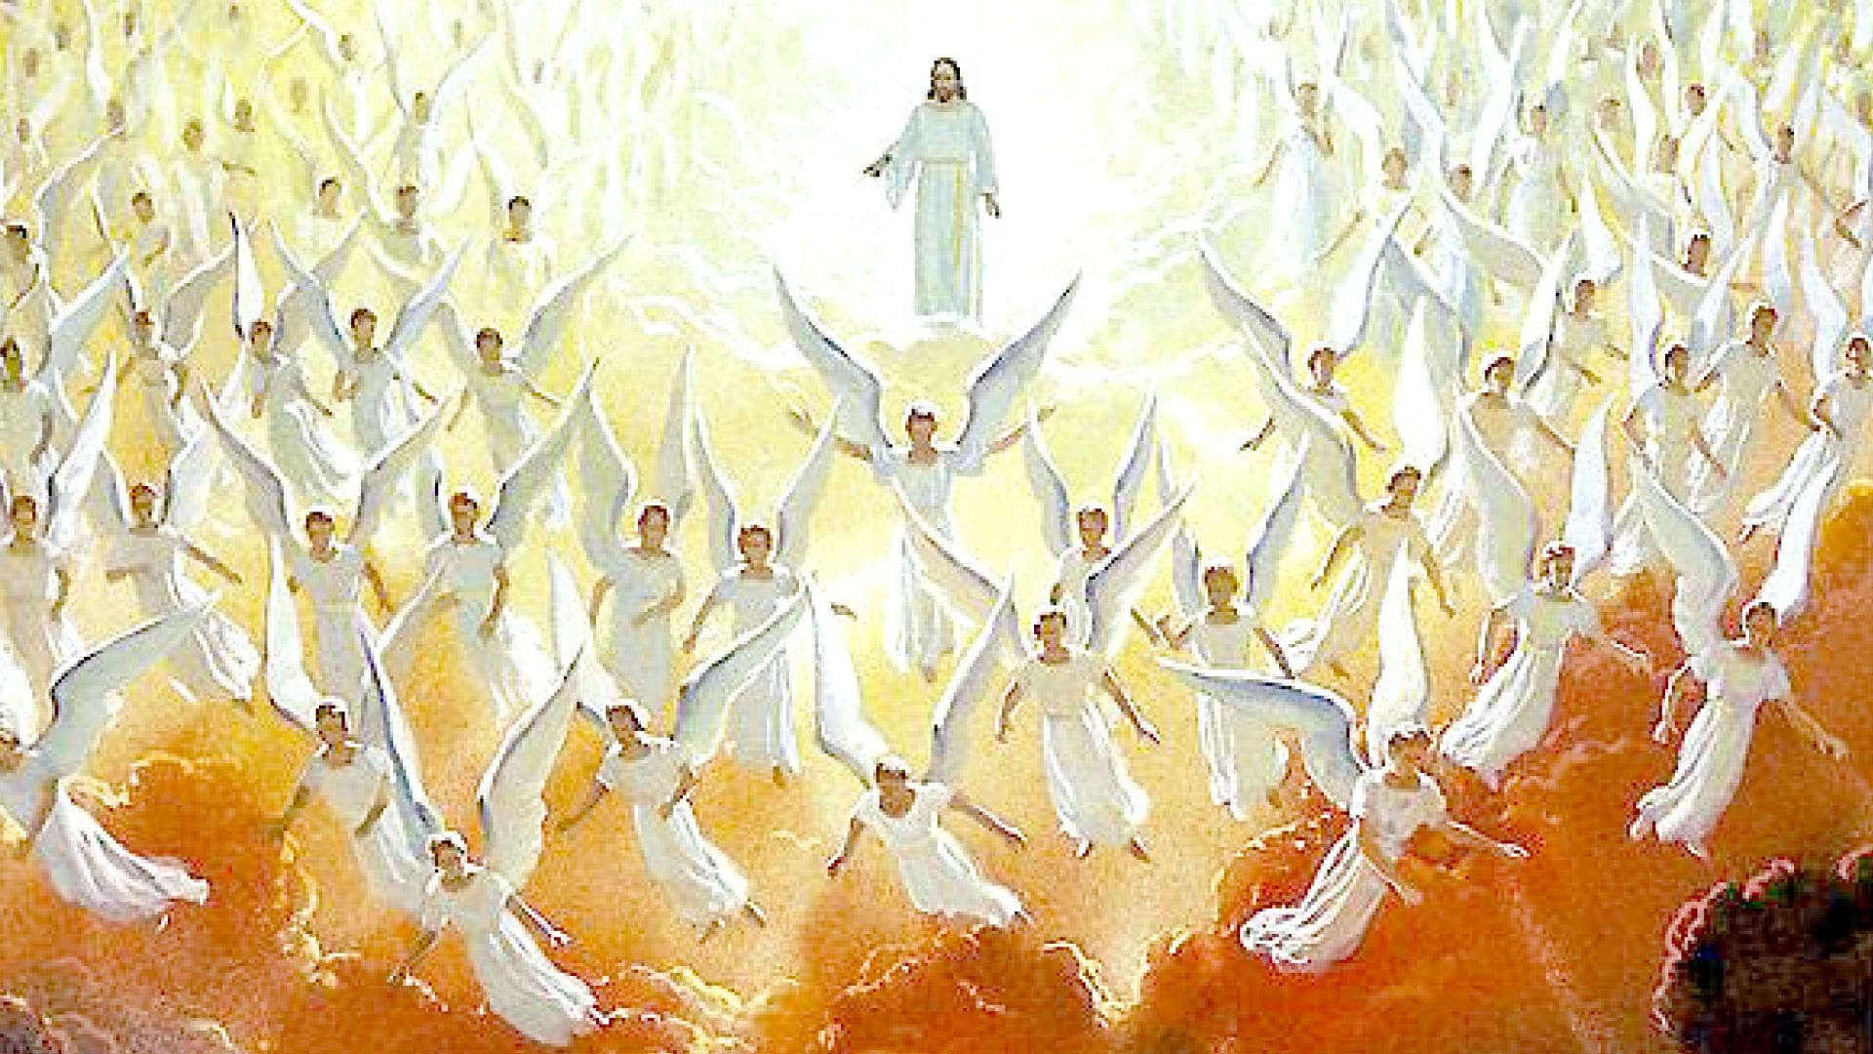
Hoe vaak denk je eraan dat Jezus op een dag terug zal komen?

